Slide 1



ANALIZA PRAWNA PRZYPADKU – „Dzień pana Mariana”
WEB QUEST JEST PRZEZNACZONY
DLA KLAS SZKOŁY POLICEALNEJ O KIERUNKU ADMINISTRACYJNYM

Slide 2

WPROWADZENIE
Witajcie ☺
Na pewno każdego dnia spotykacie na swojej drodze różnych ludzi, przytrafia się Wam wiele ciekawych, miłych lub mniej miłych przygód.
A ze wszystkimi sytuacjami trzeba sobie poradzić, najlepiej w zgodzie z prawem.
Warto więc dowiedzieć się jak rozwiązywać niektóre codzienne problemy i nietypowe sytuacje. ☺

Slide 3
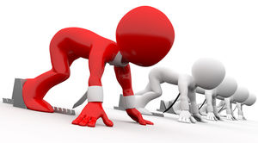
WPROWADZENIE
Specjalnie dla Was przygotowałam zadanie, które pomoże Wam spojrzeć „inaczej”, bo z prawnego punktu widzenia na niektóre losowe sytuacje, jakie mogą się przydarzyć każdemu z Was.
Zapoznajcie się z panem Marianem Pechowym i jego „ciekawym” dniem z pamiętnika.
Zaczynamy!

Slide 4

WPROWADZENIE
Pan Marian Pechowy jest obywatelem Polski, mieszka i pracuje w Krakowie. Ma 36 lat, jest kawalerem. Niedawno podjął dojrzałą decyzję dotyczącą uzyskania uprawnień kierowcy, chciałby zapisać się na kurs, ale nie bardzo wie od czego zacząć… Postanowił więc najpierw kupić laptop, żeby spokojnie wszystko sprawdzić w Internecie. Znalazł wspaniały okaz po dobrej cenie u pani Zofii w sąsiednim bloku na osiedlu. Podpisali już nawet umowę, zgodnie z którą pan Marian tydzień temu zapłacił zadatek w wysokości 500 zł, resztę miał dopłacić właśnie dziś i w końcu odebrać laptop…

Slide 5
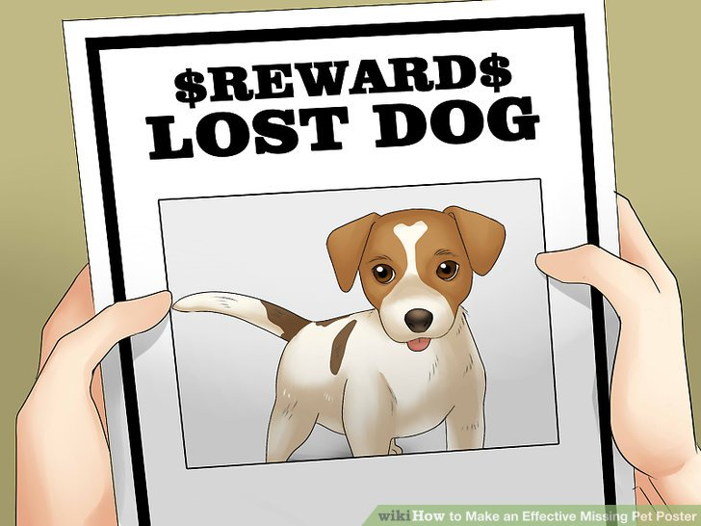
WPROWADZENIE
…Nieszczęśliwie dwa dni temu zaginął panu Marianowi jego wierny przyjaciel – pies rasy labrador o imieniu Boston.
Pan Marian, w drodze do pani Zofii chce rozwiesić jak najwięcej ogłoszeń, w których obiecuje znalazcy swojego pupila nagrodę w wysokości 300 zł.
Wyszedł więc z domu…

Slide 6

WPROWADZENIE
… i skierował się do pierwszej napotkanej tablicy ogłoszeń stojącej obok remontowanego obecnie budynku przedszkola. Podczas gdy przyklejał swoje ogłoszenie, z okna pierwszego piętra budynku spadło mu prosto na głowę wiaderko z niebieską farbą. Na szczęście panu Marianowi nic się nie stało, wiaderko było plastikowe, a farby już niewiele – lecz na tyle dużo, aby nieodwracalnie poplamić nową koszulę i ulubione spodnie ☹
Okazało się, że pracownik Firmy Budowlanej wykonującej remont przedszkola, postawił wiaderko na parapecie, a podmuch wiatru zrzucił je przez okno.
Ale to nie koniec przygód pana Mariana…
…

Slide 7

WPROWADZENIE
Wrócił do domu, żeby się przebrać i pospiesznie skierował się już prosto do mieszkania pani Zofii. Kiedy jednak dotarł na miejsce okazało się, że pani Zofia bez uprzedzenia sprzedała już laptop innej osobie, która zaproponowała wyższą cenę…
Pechowy dzień pana Mariana, prawda?
Trzeba mu pomóc…

Slide 8

ZADANIE
Waszym zadaniem będzie przygotowanie rozwiązań prawnych na każde dzisiejsze zdarzenie pana Mariana.
Każde zdarzenie należy przeanalizować w zgodności z właściwie dobranym do sytuacji przepisem prawnym.
Przepisy prawne odszukajcie we wskazanych przeze mnie źródłach internetowych.
Zadanie wykonajcie w trzyosobowych grupach.

Slide 9

PROCES
Aby właściwie rozpocząć wykonanie zadania, należy sprecyzować pytania, na które musicie odpowiedzieć chcąc pomóc panu Marianowi:
Co powinien zrobić pan Marian, aby uzyskać prawo jazdy? Do jakich instytucji powinien się udać?
Jakiego rodzaju zobowiązanie nakłada na siebie pan Marian rozwieszając ogłoszenie dotyczące zagubionego psa? Jak jest ono określone w prawie?
Kto poniesie odpowiedzialność za zniszczone ubranie pana Mariana i jakiego rodzaju jest to odpowiedzialność?
Jak należy zgodnie z przepisami prawa rozwiązać sytuację sprzedaży laptopa i przekazanego zadatku?

Slide 10
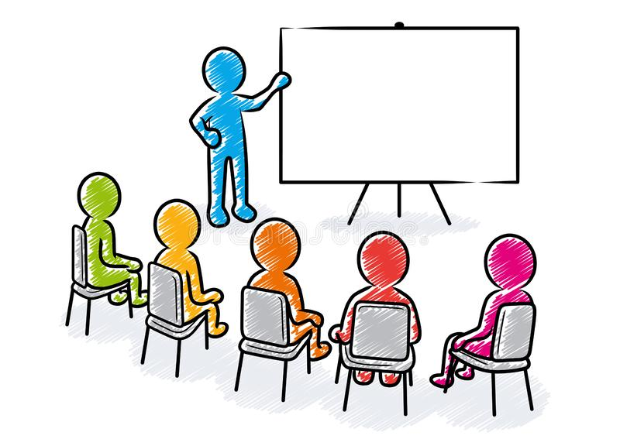
PROCES
Po zakończeniu zadania zaprezentujcie jego efekty na forum klasy.
Porównajcie między grupami, czy proponujecie panu Marianowi te same rozwiązania, czy się w czymś różnią.
Zastanówcie się i wspólnie wskażcie, które elementy zadania były dla Was najtrudniejsze do wykonania, a które najłatwiejsze i dlaczego?

Slide 11

ŹRÓDŁA
https://www.gov.pl/web/gov/uzyskaj-prawo-jazdy
https://www.arslege.pl/kodeks-cywilny/k9/s1985/
https://sip.lex.pl/akty-prawne/dzu-dziennik-ustaw/kodeks-cywilny-16785996/art-919
http://isap.sejm.gov.pl/isap.nsf/download.xsp/WDU19640160093/U/D19640093Lj.pdf - Księga III, Tytuł III oraz Księga III, Tytuł VI.
https://lustubezpieczenia.pl/kodes-cywilny-rodzaje-odpowiedzialnosci/

Slide 12
Ewaluacja
Liczba punktów | 2 | 4 | 6
Zawartość merytoryczna rozwiązania przypadku nr 1 | Praca słaba merytorycznie. Brakujące elementy. | Praca dobra merytorycznie. Brak lub niewielkie błędy. | Praca bardzo dobra merytorycznie. Poprawne treści.
Zawartość merytoryczna rozwiązania przypadku nr 2 | Praca słaba merytorycznie. Brakujące elementy. | Praca dobra merytorycznie. Brak lub niewielkie błędy. | Praca bardzo dobra merytorycznie. Poprawne treści.
Zawartość merytoryczna rozwiązania przypadku nr 3 | Praca słaba merytorycznie. Brakujące elementy. | Praca dobra merytorycznie. Brak lub niewielkie błędy. | Praca bardzo dobra merytorycznie. Poprawne treści.
Zawartość merytoryczna rozwiązania przypadku nr 4 | Praca słaba merytorycznie. Brakujące elementy. | Praca dobra merytorycznie. Brak lub niewielkie błędy. | Praca bardzo dobra merytorycznie. Poprawne treści.
Zaangażowanie w pracę grupy, trafność uwag i wniosków. | Słabe zaangażowanie, brak trafnych uwag i wniosków | Duże zaangażowanie, kilka trafnych uwag i wniosków | Bardzo duże zaangażowanie, trafne uwagi i wnioski

Slide 13
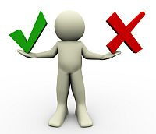
Ewaluacja
PUNKTY | OCENA
>10 | niedostateczny
10 | dopuszczający
12- 16 | dostateczny
18-22 | dobry
24-28 | bardzo dobry
30 | celujący

Slide 14

KONKLUZJE I WNIOSKI
Jakie korzyści osiągnęliście z realizacji tego projektu?
Mogliście w praktyce zastosować Waszą wiedzę i umiejętności analizy prawnej przepisów.
Mogliście w ciekawy sposób utrwalić Waszą wiedzę.
Nauczyliście się wykorzystywać Internet jako źródło informacji.
Nauczyliście się opracowywać informacje w różnych formach.
Uczyliście się trudnej sztuki współpracy w grupie.
Mogliście Waszą pracę zaprezentować na forum klasy i podzielić się swoją wiedzą i umiejętnościami.

Slide 15
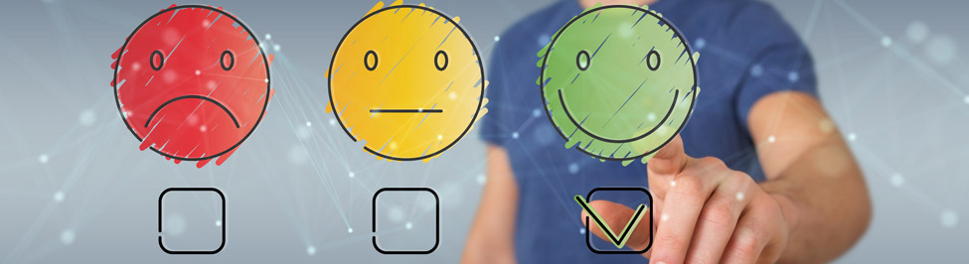
Warto było…… prawda? ☺
Do zobaczenia w kolejnym projekcie…

Slide 16

PORADNIK DLA NAUCZYCIELA
Podział na grupy może być dokonany według różnych kryteriów, np. ze względu na możliwości poznawcze uczniów, ich umiejętności, zainteresowania, tak aby „równo” rozłożyć siły w poszczególnych grupach.
Nauczyciel powinien dokładnie przeanalizować treści wspólnie z uczniami, aż do momentu ich zrozumienia przez uczniów. Powinien jednak bardziej służyć im pomocą, radą, wyjaśnieniami, a nie gotowymi rozwiązaniami. Taka metoda będzie dobrą formą wdrażania samodzielności.
Czas na realizację projektu powinien być dostosowany do możliwości uczniów. Nie jest z góry narzucony.

Slide 17
Projekt „Innowacyjne narzędzia w edukacji zawodowej dla niesłyszących” korzysta z dofinansowania otrzymanego od Islandii, Liechtensteinu i Norwegii w ramach funduszy EOG.

